Slide 1
Modulo de Sensibilidad
SEPTIEMBRE 2026

Slide 2
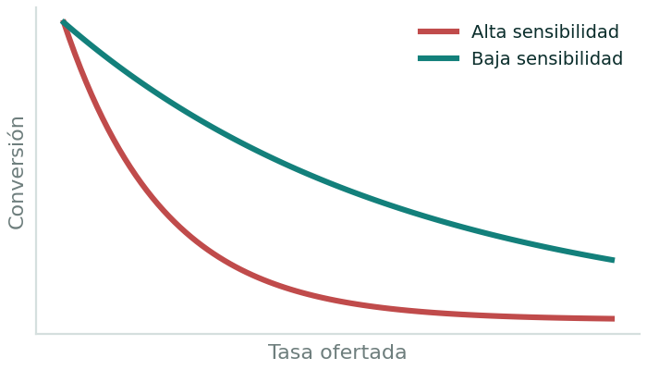
Sensibilidad
1
Base técnica
2
Reglas estratégicas
3
Aplicación de las reglas
Partimos de las tasas definidas en la componente 02.
Se establecen reglas según los distintos escenarios.
Segmento
Elasticidad
Tasa mercado
Ajuste
Bajo
Medio
Alto
Información de mercado
Por debajo
Por encima
A
Baja
17.5%
+150 pbs
1%
11%
3%
14%
6%
20%
Segmento A
Mantener o
subir tasa
Subir tasa
B
Alta
16.0%
−150 pbs
2%
13.5%
4%
17%
8%
24%
Baja
N
Baja
15.5%
−100 pbs
Segmento B
Bajar tasa
Mantener
Ejemplo
Segmento A, bajo riesgo: 11% + 150 pbs = 12.5%.
La tasa campaña para ese bucket sería 12.5%.
3%
16%
4%
22%
12%
34%
Alta
Segmento N
Costo de riesgo / TEA técnica
Sensibilidad
Cómo se estima la elasticidad
ε = ΔV / ΔP
f(x) y g(x) son funciones de probabilidad basadas en múltiples dimensiones del cliente y del contexto: variables del cliente (sector económico), variables del crédito (monto, plazo), variables de mercado (tasas de la competencia, tendencias), relación con el banco (antigüedad, cantidad de productos), variación de tasas históricas y respuesta a ofertas previas. La elasticidad se evalúa por segmento.
Aquí es donde entra la tasa de la competencia: sin ese módulo, la componente 03 opera con la mitad de la información.

Slide 3




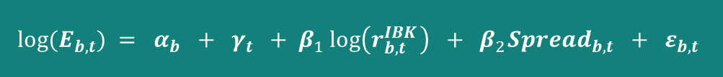
Arquitectura del Modulo de Sensibilidad
A · CONSTRUCCIÓN DEL PANEL
B · ELASTICIDAD INTERNA (β₁)
C · ELASTICIDAD COMPETITIVA (β₂)
Bucket
Mes(t)
Tasa IBK
Tasa mkt
Spread
Efectividad
Sensibilidad a cambios de la tasa IBK
Sensibilidad al diferencial contra el mercado
B1
202503
22.5%
18.2%
4.3%
17.6%
β₁ = % Δ Efectividad / % Δ Tasa IBK
Spread = r IBK − r MKT
B1
202503
22.0%
18.0%
4.0%
18.1%
β₂ = % Δ Conversión / % Δ Spread
Bi
…
…
…
…
…
Bn
202605
24.8%
19.3%
-5.5%
15.2%
Variables clave del panel
spread < 0
paridad
spread > 0
r IBK
Tasa ofertada por IBK
IBK más competitiva
IBK más cara
r MKT
Inferencia de tasas de mercado
Interpretación
Interpretación
Spread
Diferencial competitivo = r IBK − r MKT
A mayor tasa, menor efectividad
|β₁| alto → segmento muy sensible
|β₁| bajo → segmento poco sensible
Spread > 0 → IBK más cara que el mercado
Spread < 0 → IBK más competitiva
β₂ < 0 → si IBK encarece, la efecticidad cae
E
Efectividad = monto desembolsado / monto ofertado
D · MODELOS DE PANEL PROBADOS
$$log⁡(E_{b,t}) = α_{b} + γ_{t} + β_{1}\log\left(r_{b,t}^{IBK}\right) + β_{2}Spread_{b,t} + ε_{b,t}$$
$$α_{b}$$
$$γ_{t}$$
β₁
β₂
$$log⁡(E_{b,t}) = α_{b} + γ_{t} + β_{1}\log\left(r_{b,t}^{IBK}\right) + ε_{b,t}$$
Efecto fijo bucket
(heterogeneidad estructural)
Efecto fijo tiempo
(estacionalidad y shocks)
Elasticidad interna
(tasa IBK)
Sensibilidad competitiva
(al spread)
$$log⁡(E_{b,t}) = α_{b} + γ_{t} + β_{2}Spread_{b,t} + ε_{b,t}$$

Slide 4






Segmentos
CON DEUDA · deuda en el SSFF en los últimos 12 meses
SIN DEUDA · sin historial en el SSFF en los últimos 12 meses
MAYOR TAMAÑO, MENOR SHARE · el valor por capturar
YA NOS PREFIEREN · SOW ≥ 50%
S/ 2.8 MM
5
Gran Cuenta por Conquistar
3
Cuenta Estratégica
Fidelizados
SOW 11% · Ventas S/ 2.8 MM
SOW 38% · Ventas S/ 2.7 MM
Pasivos prom u3m ≤ S/ 12K
Conv. 3.0% · Ticket S/ 244k
Conv. 4.6% · UAI S/ 1,142
Por Fidelizar – Mayor Escala
Sí
No
Por Fidelizar – Escala Intermedia
Nivel ventas ≤ S/ 272K
Próximo Recurrente
S/ 1 MM
TAMAÑO DEL CLIENTE Ventas medianas
4
Maduro Multibanco
1
Cliente Ancla
Cluster 3 nulo
SOW 24% · Ventas S/ 711k
Sí
No
Conv. 1.1% · Leads 15.0%
SOW 68% · Ventas S/ 682k
6
Cliente por Reactivar
Conv. 2.7% · Retanq. 18.5%
Emprendedor Izipay
Nuevo en Expansión
S/ 0.5 MM
2
Socio en Crecimiento
SOW 40% · Ventas S/ 472k
Cluster 1 nulo
Cluster 2 nulo
Conv. 3.3% · Retanq. 1.7%
SOW 56% · Ventas S/ 444k
Conv. 0.4% · Leads 27.5%
MENOR ESCALA
0%
25%
50%
75%
PROFUNDIDAD DE RELACIÓN SOW de deuda (mediana)
Consolidación en 4 macro perfiles para maximizar la captura de sensibilidad al precio

Slide 5
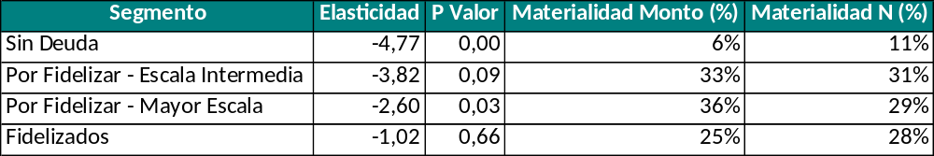
Resultados
1. Configuración Base
Periodos
Un año completo, para capturar efectos estacionales
Metodología
Modelo de Data Panel: Efectividad vs Tasa Ofertada
Población
Éxitos: Clientes con desembolso en Interbank
Fracasos: Leads con desembolsos en la competencia por monto similar y con gestión
Abril 25
13 meses
Abril 26
2. Resultados
más elástico
Un incremento del 1% en la tasa ofertada reduce la efectividad en un 4.77% relativo
Un incremento del 1% en la tasa ofertada reduce la efectividad en un 3,82% relativo
Un aumento del 1% en la tasa ofertada reduce la efectividad en un 2,60% relativo
El modelo tiene una cobertura del 75% en monto y 72% en desembolsos; para el segmento Fidelizados, se propone usar siembras de precios para medir su respuesta a la tasa y diseñar estrategias de pricing a medida

Slide 6
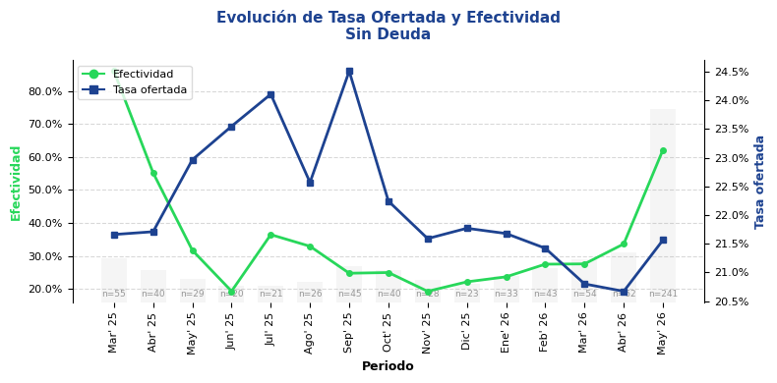
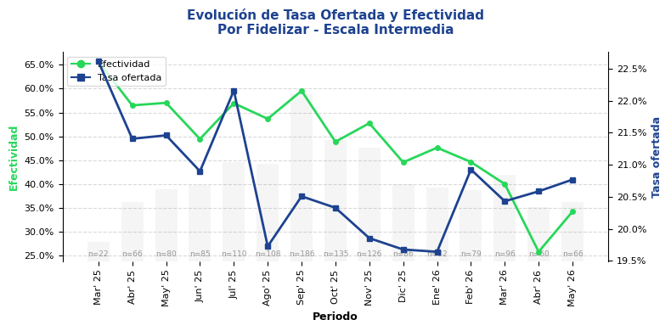
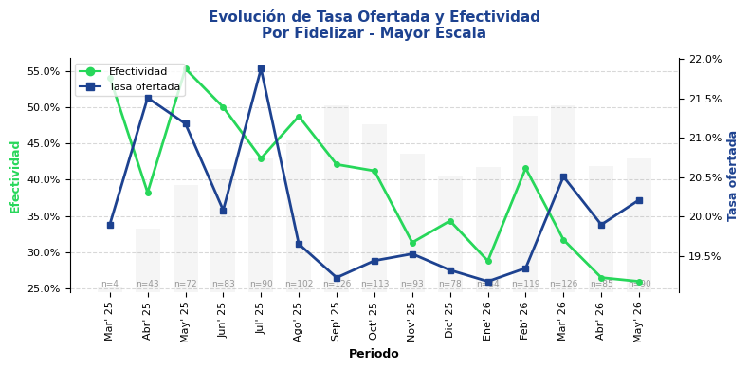
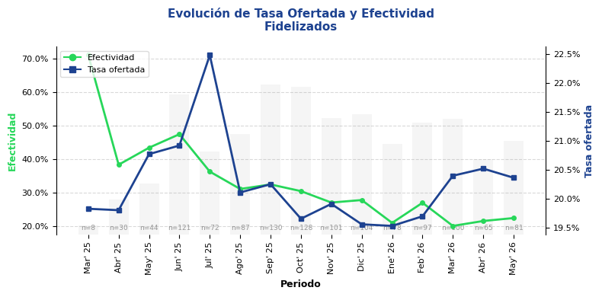
Anexos | Evolutivos: Tasa Ofertada y Efectividad

Slide 7
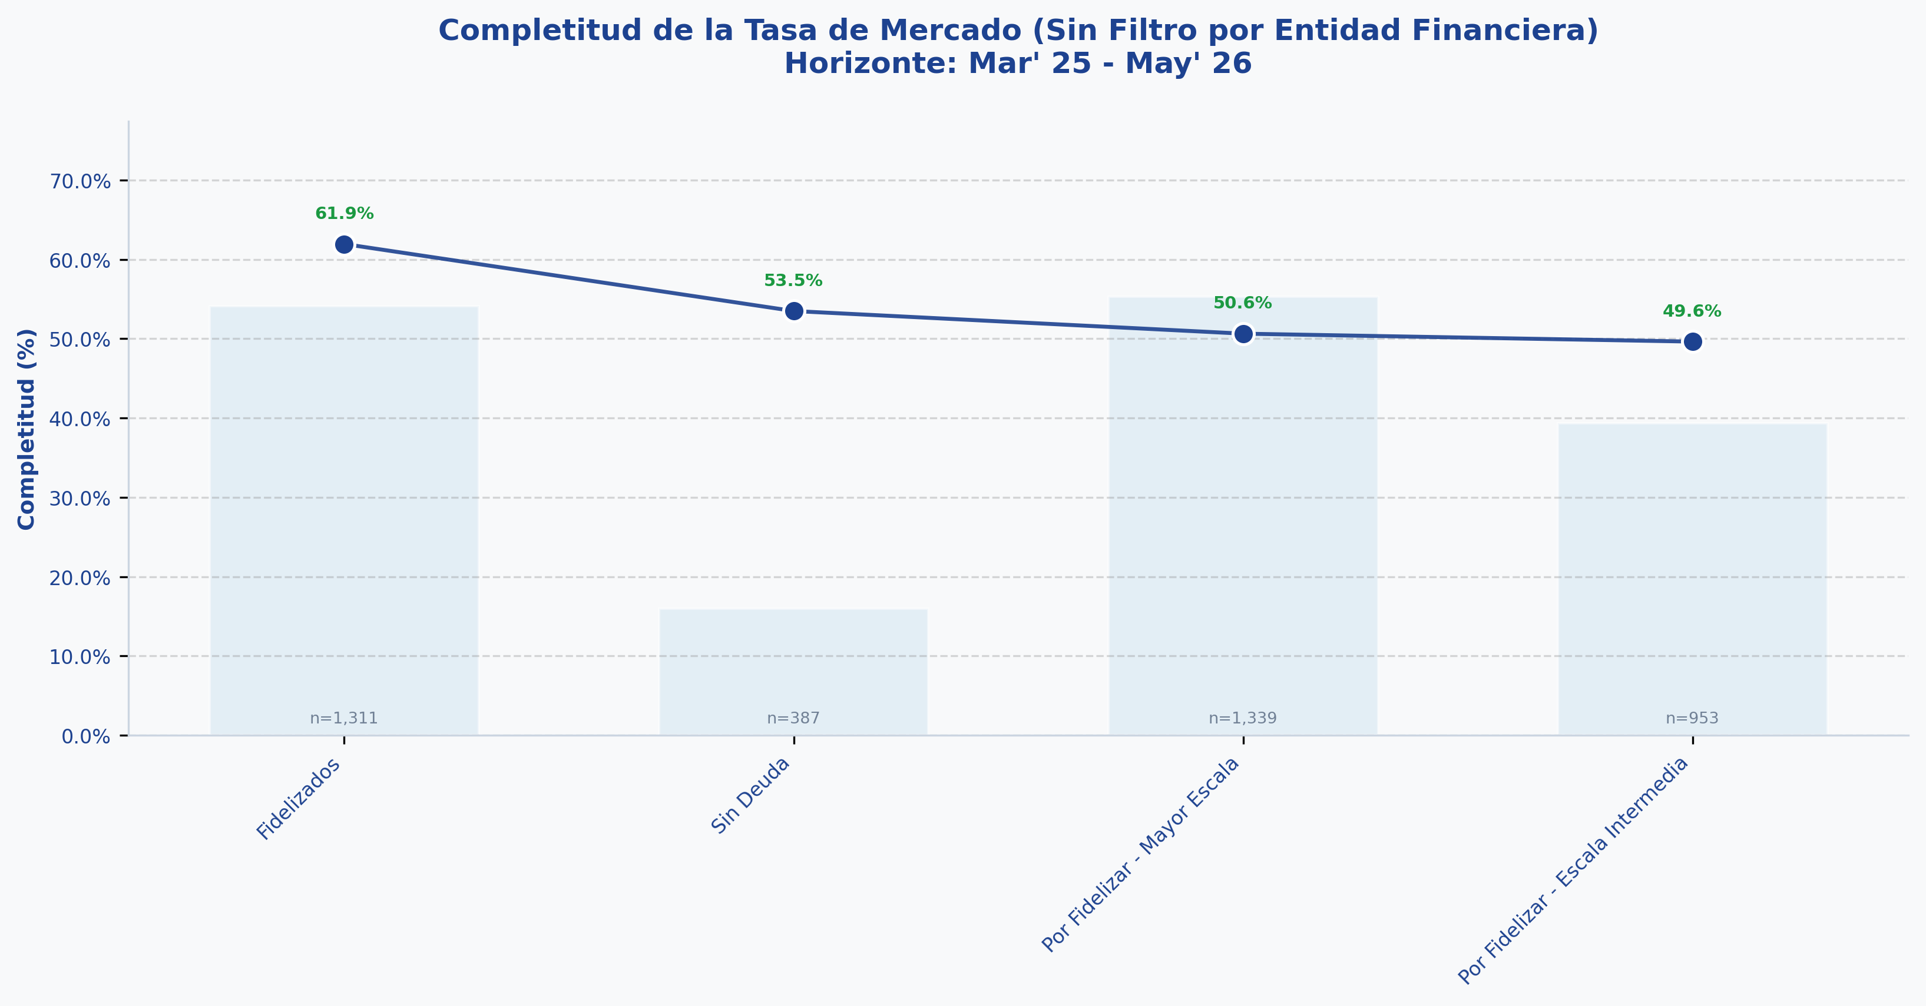
Anexos | Completitud Inferencia de Tasa

Slide 8
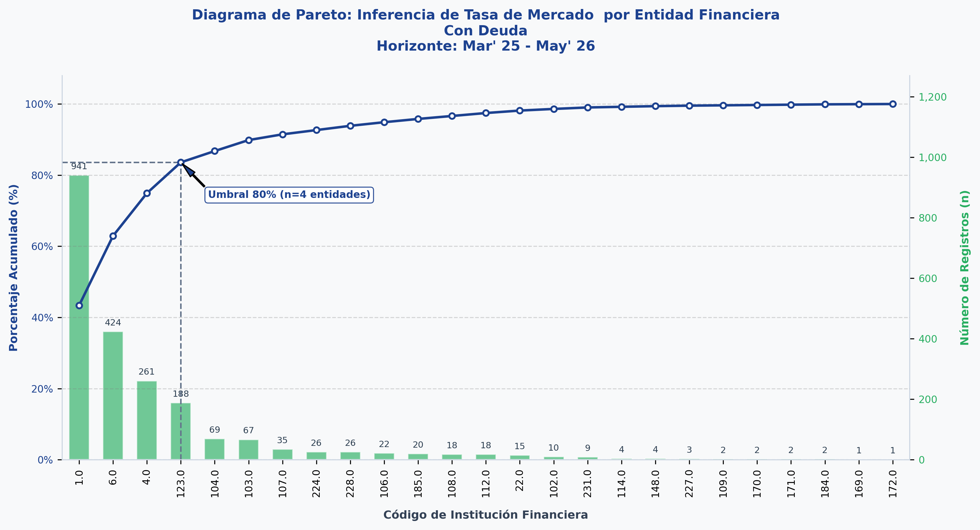
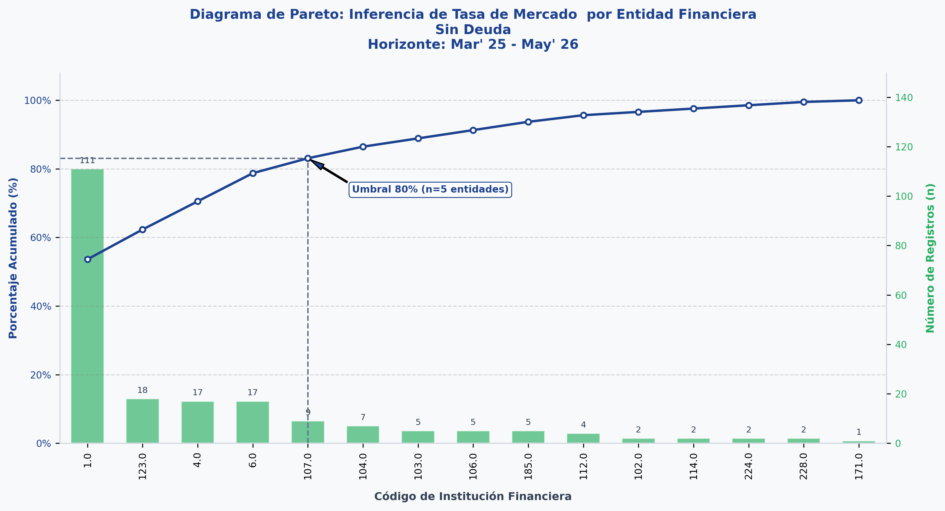
Anexos | Pareto Inferencia de Tasa

Slide 9
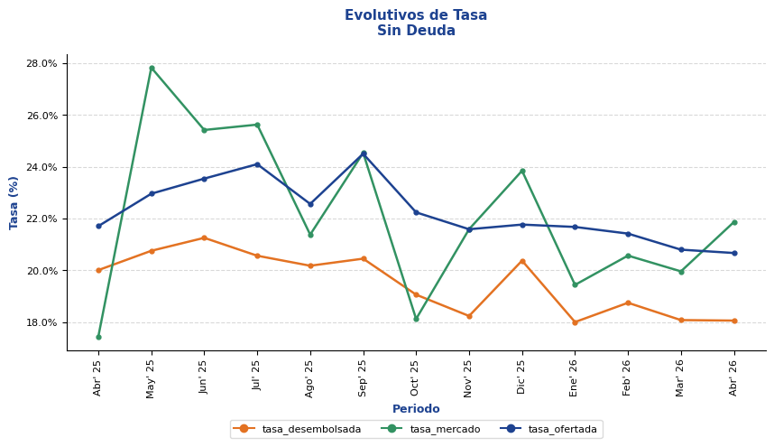
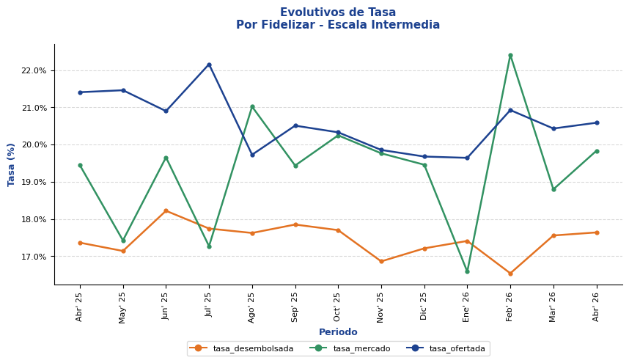
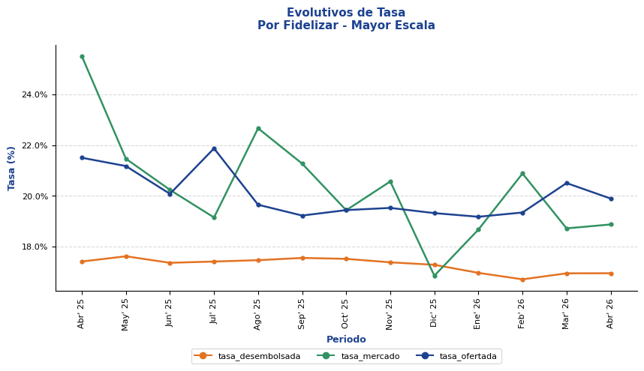
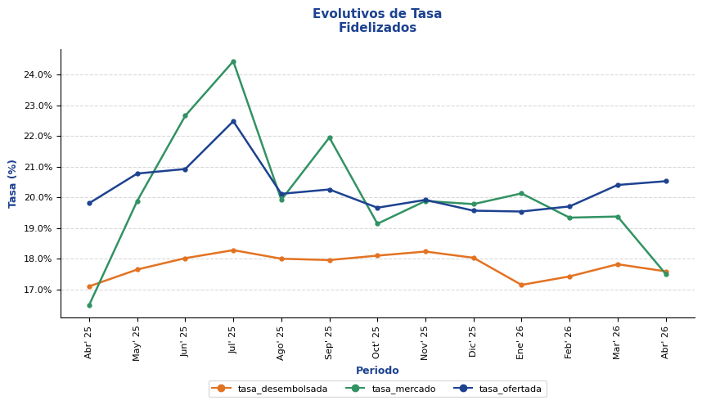
Anexos | Evolutivos: Tasas

